Slide 1
Hướng dẫn chuẩn bị bài mới
CHU VI VÀ DIỆN TÍCH CỦA MỘT SỐ HÌNH TRONG THỰC TIỄN

Slide 2
Nội dung bài học SGK Toán 6 tập 1 trang 87
1. Nhắc lại về chu vi và diện tích một số hình đã học.
2. Tính chu vi và diện tích hình bình hành, hình thoi.
3. Tính chu vi và diện tích một số hình trong thực tiễn

Slide 3
1. Nhắc lại về chu vi và diện tích một số hình đã học
Chu vi, diện tích được kí hiệu bằng chữ cái gì?
Hãy nêu lại công thức tính chu vi và diện tích của các hình đã học (hình chữ nhật, hình vuông, hình tam giác và hình thang).

Slide 4
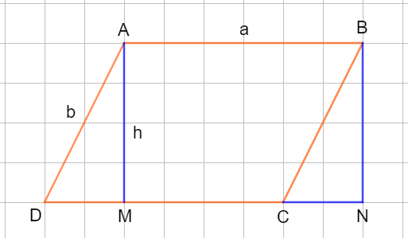
2. Tính chu vi và diện tích hình bình hành, hình thoi.
Chu vi và diện tích hình bình hành
Quan sát Hình 1 và thực hiện các yêu cầu sau:
Tính chu vi của hình bình hành ABCD.
So sánh diện tích tam giác AMD và tam giác BNC ?
Diện tích hình bình hành bằng diện tích hình chữ nhật nào?
- Vậy công thức tổng quát tính chu vi, diện tích hình bình hành có độ dài hai cạnh là a, b và chiều cao tương ứng là h là gì?
Hình 1

Slide 5
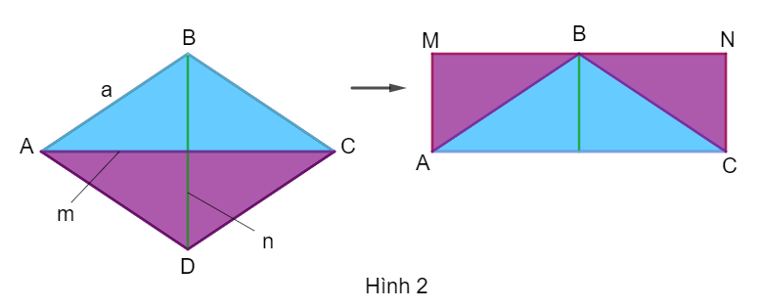
2. Tính chu vi và diện tích hình bình hành, hình thoi.
b) Chu vi và diện tích hình thoi
Quan sát Hình 2 và thực hiện các yêu cầu sau:
Tính chu vi của hình thoi ABCD.
So sánh diện tích hình thoi ABCD và diện tích hình chữ nhật AMNC.
Tính diện tích hình chữ nhật AMNC theo m và n.
Vậy công thức tổng quát tính chu vi, diện tích hình thoi có độ dài cạnh là a và hai đường chéo là m, n là gì?

Slide 6
3. Tính chu vi và diện tích một số hình trong thực tiễn.
HS đọc ví dụ 3 từ SGK/89.
Từ ví dụ 3 hãy làm các phần thực hành 1,2 và vận dụng 1,2 trong SGK/89 -90.
Từ các ví dụ trong SGK để tính được chu vi, diện tích của các hình trong thực tiễn chúng ta tính bằng cách nào?
Trong quá trình tính toán chu vi và diện tích cần lưu ý điều gì hay không?
Lưu ý:
Sau khi học xong bài học này các em sẽ làm được những gì?
Các hình trong thực tiễn có liên quan với những hình nào đã học?
Vậy chu vi và diện tích của các hình đó được tính như thế nào?

